Slide 1
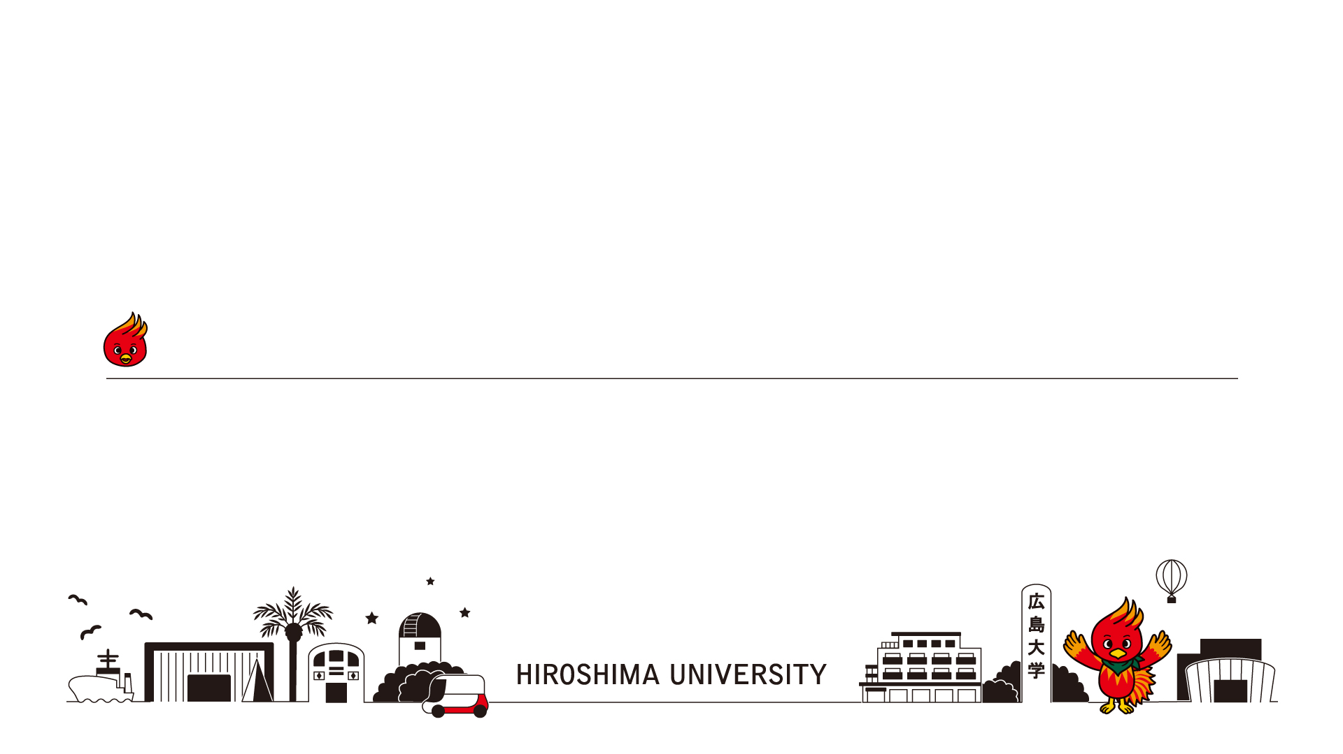
新入生の皆さんへ
特に気を付けてもらいたいこと
「学生生活委員会」より

Slide 2

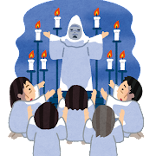

不審な人の声かけに要注意
キャンパス内では，カルトを含む
様々な勧誘が行われています
・知らない人からの声かけに答えない
ように（考えさせてと断る）
・自分の個人情報（住所，電話番号，
メールアドレス）は絶対に教えない

Slide 3


声かけがなされやすい場所は？
・キャンパス内：スペイン広場，学食，
学生プラザ，学士会館，図書館，歯学部
近くの立体駐車場周辺
・キャンパス外：大学周辺のスーパーや
アパート
手口
・一人で歩いていたり食事をしていると
声をかけてくる
・普通のサークルのふりをして声かけするが，
親しくなると宗教の話をする

Slide 4
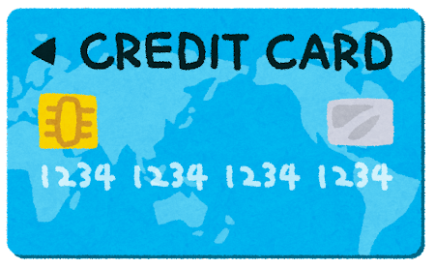
クレジットカードを作るのは慎重に
18歳からクレジットカードを作ることができるが，
落とし穴に注意
・引き落としは後なので，使ったという
実感がない
※銀行口座に支払える金額が十分に
残されているか？
・手数料が発生する分割払いやリボ払いは注意
→高額な金利を支払うことにならないように

Slide 5
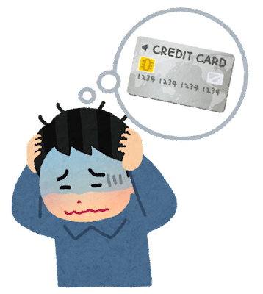
カードの管理を適切に
・カードを人に貸さない，暗証番号を
教えない
利用明細を定期的に確認すること
・身に覚えのない請求があったら，
すぐにカード会社に連絡すること
「クレジットカードで支払えば大丈夫」という業者の甘い声に騙されない

Slide 6
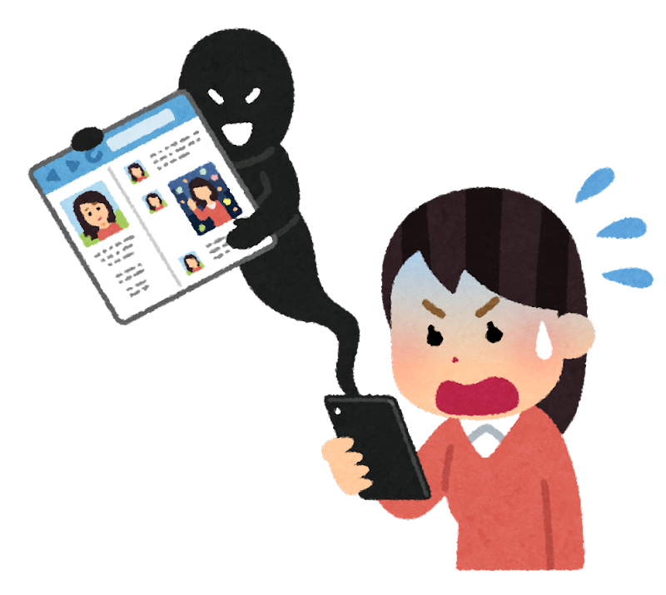
SNSは危険だという認識を持つこと
SNSで個人情報を出さないように
・ストーカーに居場所を特定される
危険性
・留守にしていることがバレると，
泥棒に入られる危険性

Slide 7
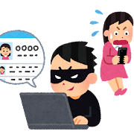
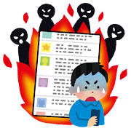
いったん流出した個人情報は取り消す
ことが難しい(加害者になることも…)
・面白半分でやったことをネットに
あげても，取り消すことはできない
・友人の情報をネットにあげてはいけない
SNSでのバイトに注意
・犯罪に巻き込まれる危険性がある
・「短時間で高収入」というアルバイトは
ありえない（犯罪の匂い）
・銀行口座の売買や譲渡は犯罪
・身分証明書を写真で撮って送るように指示をする
アルバイトは危険

Slide 8

安易に，ネット上のことやセールスマンのセールストークに騙されないように！
・投資したら，高い利息で設けることができるという話は詐欺
（上手い話は他人に教えません）

Slide 9

一度はまってしまうと，
抜け出せなくなり，
犯罪に加担してしまう危険性
・ネット上での高額バイトは危険
（特殊詐欺等に引き込まれる危険性）
・ネット上でお金を借りないように
（特に，個人からの融資は，恐喝や
個人情報流出の恐れあり）

Slide 10
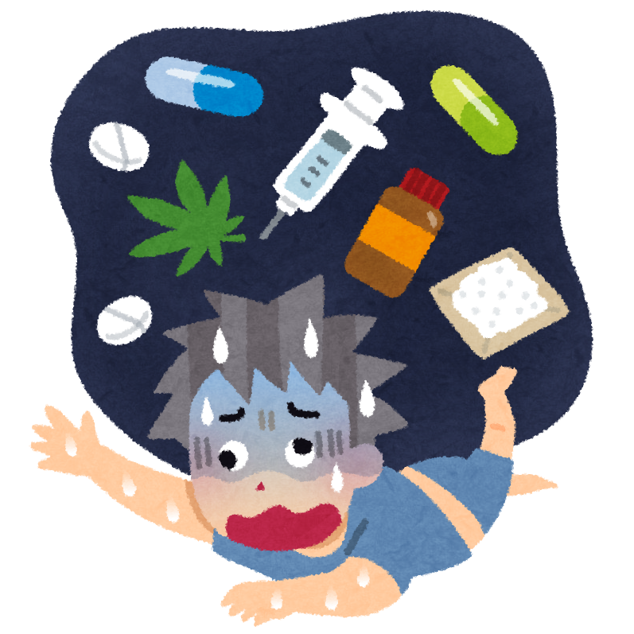
薬物乱用は「ダメ。ゼッタイ。」
大麻・麻薬・覚せい剤などを
所持することは，「犯罪行為」です
・所持しているだけでも大きな罪
・1回の使用でも乱用
・「依存性がない」「いつでもやめられる」
という情報は誤り！

Slide 11

あなたも周りの人も人生が
台無しになります
・薬物は1回の使用でも，自身の人生を
取り返しのつかないものにしてしまう
・薬物乱用は，絶対にダメ！

Slide 12
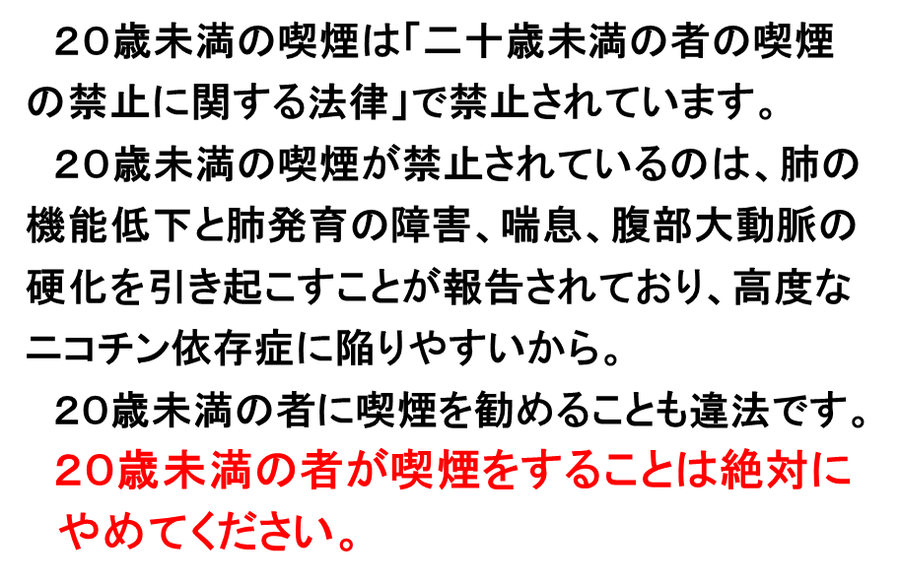

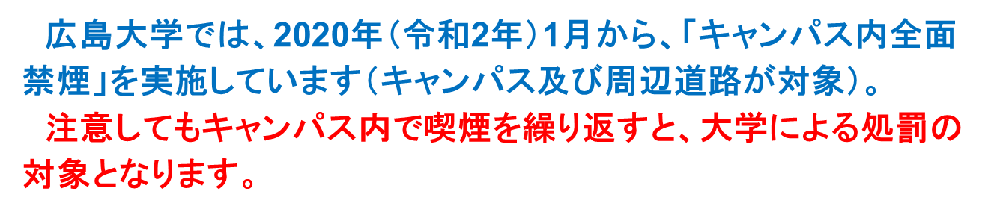

Slide 13
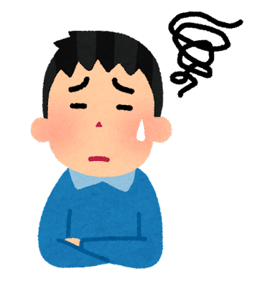
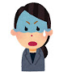
不安や不審に思った時，困った時には
保護者や友達，又は，
所属の学生支援室，
なんでも相談窓口に
相談してください

Slide 14
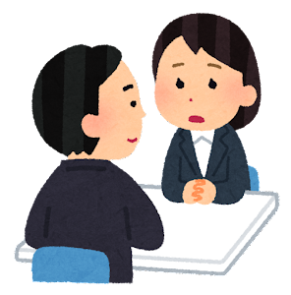
何でも相談窓口の連絡先
学生プラザ３階
Tel: 082-424-6181
Mail: gakusei-senmon@office.hiroshima-u.ac.jp
※ 自分一人で考え込まないで

